Slide 1
El “derecho al olvido” como un caso de información judicial que se elimina bajo el argumento de la protección de datos
Panel: Límites en la apertura
de información judicial
Octubre 2016

Slide 2
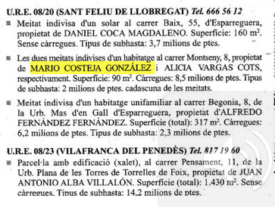
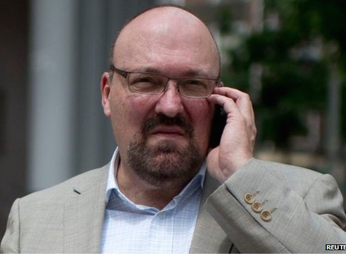

Slide 3
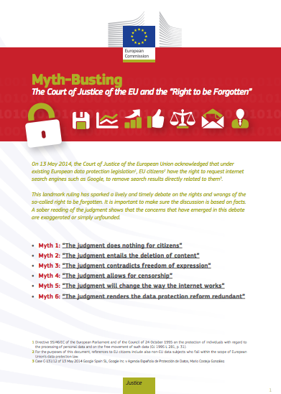

Slide 4
REFLEXIONES DISTINTAS DEL TJCE Y DEL ABOGADO GENERAL
El Abogado General del Tribunal de Justicia de la Unión Europea, emitió una opinión distinta a aquella resuelta finalmente en la sentencia:
“Un proveedor de servicios de motor de búsqueda en Internet cuyo motor de búsqueda localiza información publicada o incluida en Internet por terceros, la indexa automáticamente, la almacena con carácter temporal y, por último, la pone a disposición de los usuarios de Internet, «trata» datos personales...sin embargo, no se puede considerar al proveedor de servicios «responsable del tratamiento» de tales datos personales.
Los derechos de cancelación y bloqueo de datos, establecidos en el artículo 12, letra b), y el derecho de oposición, establecido en el artículo 14, letra a), de la Directiva 95/46, no confieren al interesado el derecho a dirigirse a un proveedor de servicios de motor de búsqueda para impedir que se indexe información que le afecta personalmente, publicada legalmente en páginas web de terceros, invocando su deseo de que los usuarios de Internet no conozcan tal información si considera que le es perjudicial o desea que se condene al olvido.”

Slide 5
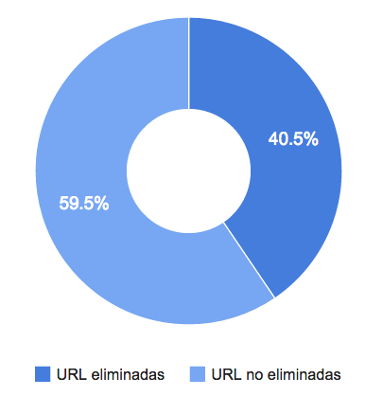
573,157 solicitudes recibidas
1,744,839 URLs evaluadas
43.2%
56.8%
Fuente: Informe de Transparencia (www.google.com/transparencyreport). Actualizado a octubre de 2016.

Slide 6
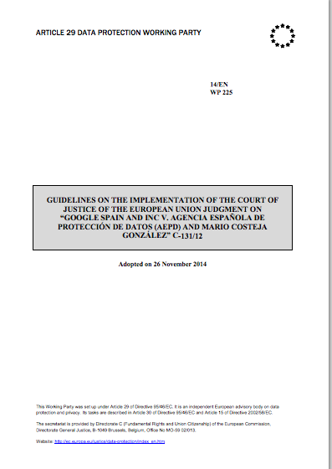
¿Remoción global? Un efecto muy importante del derecho al olvido
Directrices del Grup
Directrices del Grupo de Trabajo del Art. 29
Se aplique el derecho al olvido de manera global (y no sólo a dominios de la UE)
Que los motores de búsqueda se abstengan de avisar a los webmaster que eliminan su contenido de los resultados de búsqueda.

Slide 7
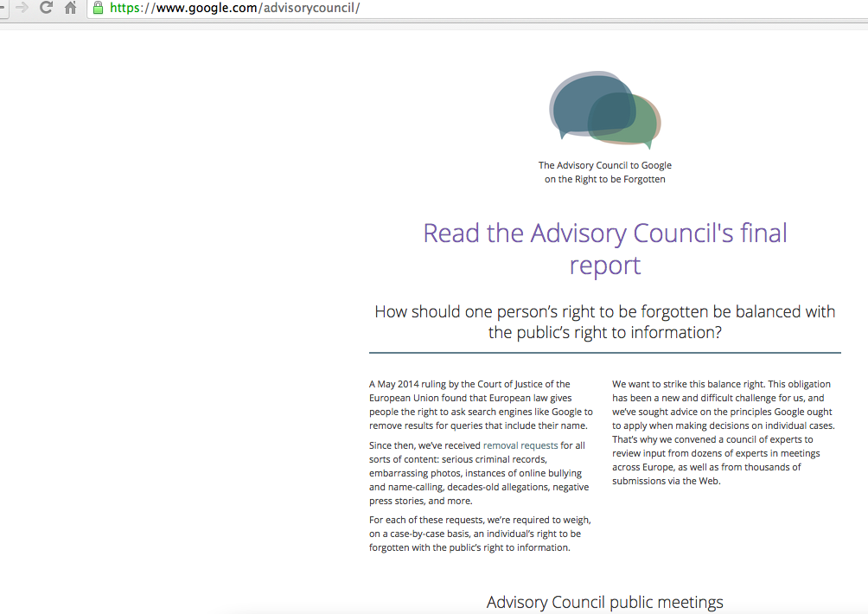

Slide 8
Libertad de expresión en Internet
“1. Toda persona tiene derecho a la libertad de pensamiento y de expresión. Este derecho comprende la libertad de buscar, recibir y difundir informaciones e ideas de toda índole, sin consideración de fronteras, ya sea oralmente, por escrito o en forma impresa o artística, o por cualquier otro procedimiento de su elección.
2. El ejercicio del derecho previsto en el inciso precedente no puede estar sujeto a previa censura sino a responsabilidades ulteriores, las que deben estar expresamente fijadas por la ley y ser necesarias para asegurar:
a) el respeto a los derechos o a la reputación de los demás, o
b) la protección de la seguridad nacional, el orden público o la salud o la moral públicas.”
Convención Americana sobre Derechos Humanos, Art. 13

Slide 9
Libertad de expresión en Internet
“La libertad de expresión se aplica a Internet del mismo modo que a todos los medios de comunicación. Las restricciones a la libertad de expresión en Internet sólo resultan aceptables cuando cumplen con los estándares internacionales que disponen, entre otras cosas, que deberán estar previstas por la ley y perseguir una finalidad legítima reconocida por el derecho internacional y ser necesarias para alcanzar dicha finalidad (la prueba tripartita).
Al evaluar la proporcionalidad de una restricción a la libertad de expresión en Internet, se debe ponderar que dicha restricción podría tener en la capacidad de Internet para garantizar y promover la libertad de expresión respecto de los beneficios que la restricción reportaría para la protección de otros intereses.”
– Declaración conjunta sobre Libertad de Expresión e Internet, Relatores Especiales de ONU, OEA, OSCE y CADHP

Slide 10
Responsabilidad de intermediarios
a. Ninguna persona que ofrezca únicamente servicios técnicos de Internet como acceso, búsquedas o conservación de información en la memoria caché deberá ser responsable por contenidos generados por terceros y que se difundan a través de estos servicios (...)
b. (...) no se debería exigir a los intermediarios que controlen el contenido generado por usuarios y no deberían estar sujetos a normas extrajudiciales sobre cancelación de contenidos que no ofrezcan suficiente protección para la libertad de expresión.
– Declaración conjunta sobre Libertad de Expresión e Internet, Relatores Especiales de ONU, OEA, OSCE y CADHP

Slide 11
Responsabilidad de intermediarios
“La defensa de la privacidad de las personas debe hacerse atendiendo a criterios razonables y proporcionados que no terminen restringiendo de manera arbitraria el derecho a la libertad de expresión.”
Las leyes de privacidad no deben inhibir ni restringir la investigación y difusión de información de interés público.”
“(...) Específicamente, la exigencia de remover contenidos por parte de los intermediarios, como condición para no ser considerados responsables por una expresión ilícita, solamente debería proceder cuando sea ordenada por una autoridad judicial o de naturaleza similar, que opere con suficientes garantías de independencia, autonomía e imparcialidad y que tenga la capacidad para evaluar los derechos en juego y ofrecer las garantías necesarias al usuario.”
– Libertad de Expresión e Internet, Relatoría Especial para la Libertad de Expresión - CIDH

Slide 12
Sentencias recientes en América Latina
Resultan destacables varias sentencias recientes adoptadas por las Cortes de Argentina, Chile y Colombia: resolvieron -a diferencia del caso europeo- que los buscadores no son los responsables de eliminar información con base en el llamado derecho al olvido, sino que en todo caso debe ejercerse el derecho ante los sitios de internet originales que decidieron subir dicha información a la red (el webmaster original).
En muchos de estos casos la información que se pide desindexar se refiere a procedimientos jurisdiccionales.

Slide 13
Colombia
La Corte Constitucional instruye en mayo de 2015 al webmaster original -el diario El Tiempo- a dos cosas en relación con el derecho al olvido: primero, a realizar una rectificación a su publicación original a efecto de clarificar el resultado del caso penal que mencionaba, y segundo, a desindexar la nota de los buscadores a través de robots de exclusión. La sentencia hace referencia al principio de neutralidad de la red, así como al hecho de que los buscadores son intermediarios y no Responsables, y por tanto, resuelve que los buscadores no deben ser obligados a eliminar información.

Slide 14
Argentina
Sentencia del Juzgado Nacional de Primera Instancia en lo Comercial del 23 de mayo de 2011. La actora manifestó que ingresando su nombre en el buscador de Google Inc, aparecían datos inexactos sobre ella, como el hecho de que posee una cuenta bancaria en el extranjero y que sigue siendo esposa de su marido, del cual ya estaba divorciada. Se resuelve que Google no es responsable del contenido y que en todo caso debe acudirse contra el webmaster original, aunque señala que aún en ese caso se resuelve a favor de la libertad de expresión. Se dejan a salvo los derechos para demandar daños y perjuicios en contra del periódico correspondiente.

Slide 15
Argentina
Sentencia del Primer Juzgado Nacional de Primera Instancia Civil de marzo de 2013. Recurso interpuesto en contra de Google Argentina y Página 12, por mantener información inexacta y obsoleta publicada en 2004 que relacionaba al actor con posibles delitos de contrabando (sobreseídos con posterioridad a las notas). Se resuelve que Google no es responsable del contenido, y que al no tratarse de datos inexactos o falsos, no procede su eliminación. Deja ver la sentencia que podría proceder la actualización de la nota, y anota que en el propio buscador puede encontrarse la sentencia de sobreseimiento, lo cual haría las veces de actualización, sin embargo no entra al tema por no haber sido solicitado por el actor.

Slide 16
Argentina
La sentencia de un Juzgado Civil de marzo de 2014 y una sentencia de octubre de 2014 de la Suprema Corte, refieren a la solicitud de dos personas para recibir el pago de daños y perjuicios causados por Google y Yahoo en virtud de la publicación no autorizada de su imagen, así como la eliminación de dichos links. En ambos casos se resolvió que, por regla general, los buscadores no son responsables del contenido que indexan, y por tanto las pretensiones de la actora no resultaron procedentes.

Slide 17
Chile
Una sentencia de fecha 29 de enero de 2016 de la Corte de Apelaciones de Santiago, se refiere al recurso interpuesto por dos menores y su padre a través de sus representantes en contra de Google Chile Limitada y Google Inc, así como en contra de dos Diarios. Esto en razón de que en el año 2012 se publicaron detalles íntimos de la separación de sus padres, vinculada con la figura de un ex candidato presidencial (por esto, los diarios argumentan interés público). Señalan que esa información era de carácter íntimo y que no debe estar disponible sobre todo para los hijos menores del matrimonio. Alegaron que dicha información ya no es actual y por tanto debe eliminarse. Se resuelve que toda vez que el buscador se limita a indexar información, carece de responsabilidad en el asunto, ni le corresponde verificar su veracidad. Se rechaza el recurso también por lo que hace a los diarios, con el voto disidente de una magistrada quien argumenta que sí debe eliminarse de internet la información en virtud de que el interés público ha desaparecido (las personas no ocupan puestos públicos ahora) y de que debe atenderse al derecho de los menores.

Slide 18
Chile
Una sentencia de la Corte de Apelaciones de Santiago del 22 de octubre de 2015 aborda la demanda de una persona contra el diario El Mercurio en el cual solicita se elimine información relativa a acusaciones de abuso sexual en su contra, la cual además puede ser encontrada a través de buscadores. El buscador no fue llamado al juicio ni instruido a realizar acción alguna. Por el contrario, la sentencia instruye al diario a eliminar información directamente de su sitio de internet.

Slide 19
México
En enero de 2015 el INAI resolvió que Google México debía eliminar datos personales, sin realizar una prueba de equilibrio en relación con el interés público o el derecho a saber. El asunto se refería a un empresario que fue acusado en un reportaje en la revista Fortuna de una administración fraudulenta de la empresa de transportación Estrella Blanca y corrupción con la Fundación Vamos México de la exprimera dama Marta Sahagún.
El empresario solicitó la “cancelación, bloqueo y suspensión” de tres páginas web que lo vinculaban con actividades ilícitas, entre ellas el reportaje de Fortuna, y el INAI instruyó a ello. La Revista Fortuna interpuso un amparo y en agosto de 2016 el Séptimo Tribunal Colegiado de Circuito del Centro Auxiliar de la Primera Región lo otorgó para efectos de que se le otorgue el derecho de audiencia a la Revista.

Slide 20
Otros posibles efectos adversos del “derecho al olvido”
Empresas que intimidan a los medios de comunicación en línea para que eliminen información argumentando que procede la eliminación con base en la ley de protección de datos personales. Esto es peligroso porque no nos estamos enterando de que está desapareciendo información que probablemente sea interés público.
Personas que hoy no son “públicas” podrían serlo mañana.
La información que causa “molestia” no debe ser susceptible de eliminarse

